Slide 1
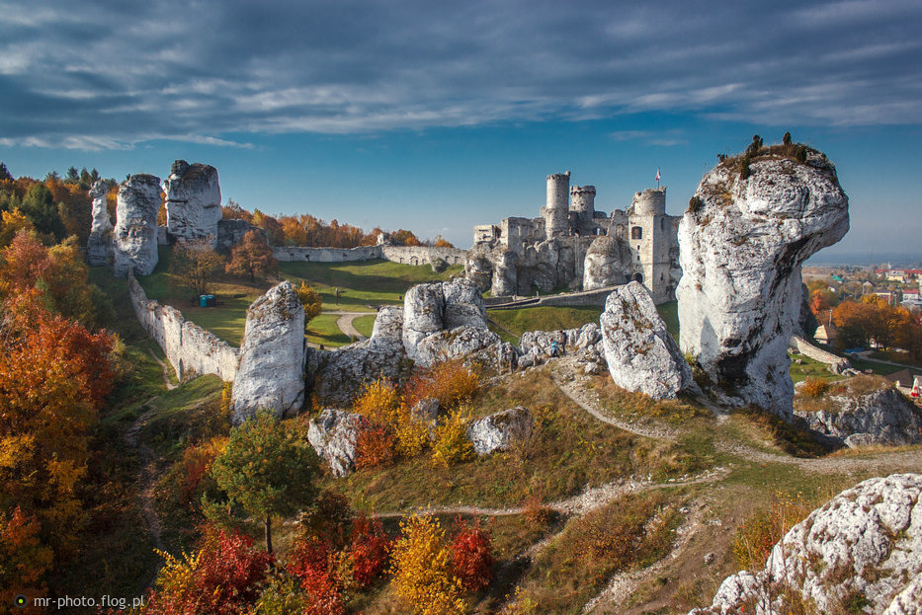
KRAJOBRAZ WYŻYNY
KRAKOWSKO - CZĘSTOCHOWSKIEJ

Slide 2
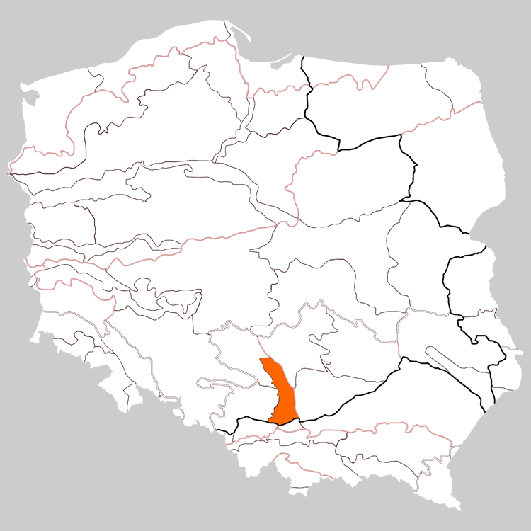
Gdzie się
znajduje?
na wschód od Wyżyny Śląskiej
od Krakowa na południu aż po
Częstochowę na północy

Slide 3
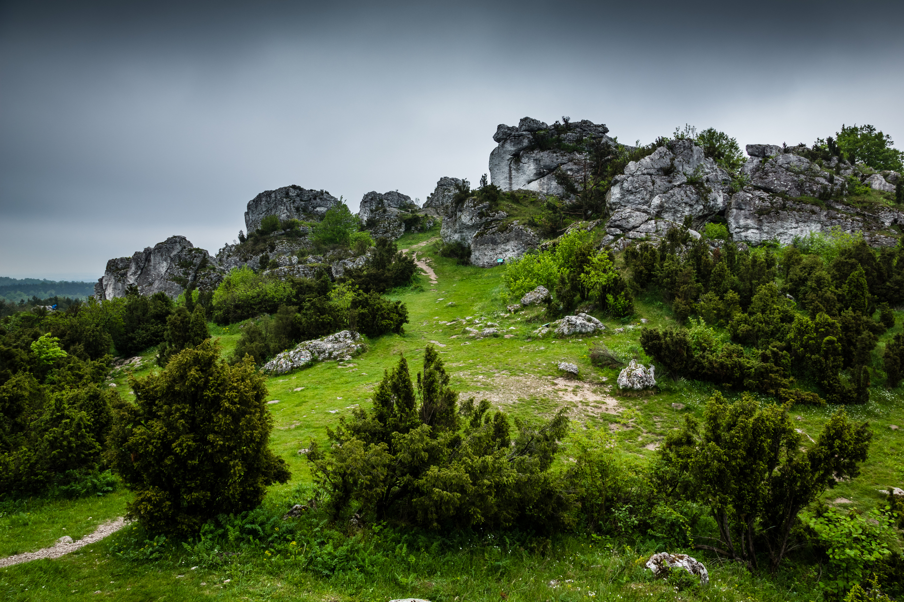
Na obszarze Wyżyny
Krakowsko – Częstochowskiej
Występują liczne pagórki,
ale też wzgórza, które
sięgają 500 m n.p.m.
Zbudowana jest głównie
ze skał wapiennych, które
tworzą krajobraz krasowy
Zjawisko KRASOWIENIA to
rozpuszczanie skał wapiennych
przez wodę opadową i zawarty w
niej dwutlenek węgla.

Slide 4
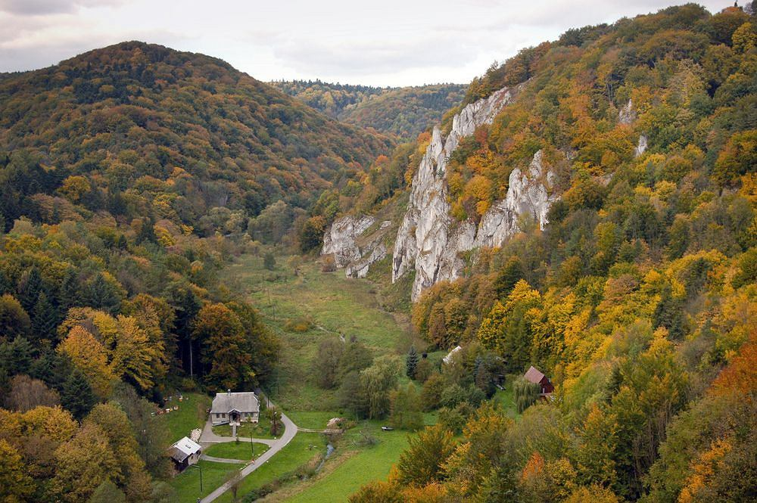
Charakterystyczne dla krajobrazu
Krasowego są głębokie doliny
O płaskich dnach i stromych
zboczach, które ukształtowane
zostały przez rzeki
Również można podziwiać w wielu
miejscach skałki wapienne
o różnych kształtach.

Slide 5
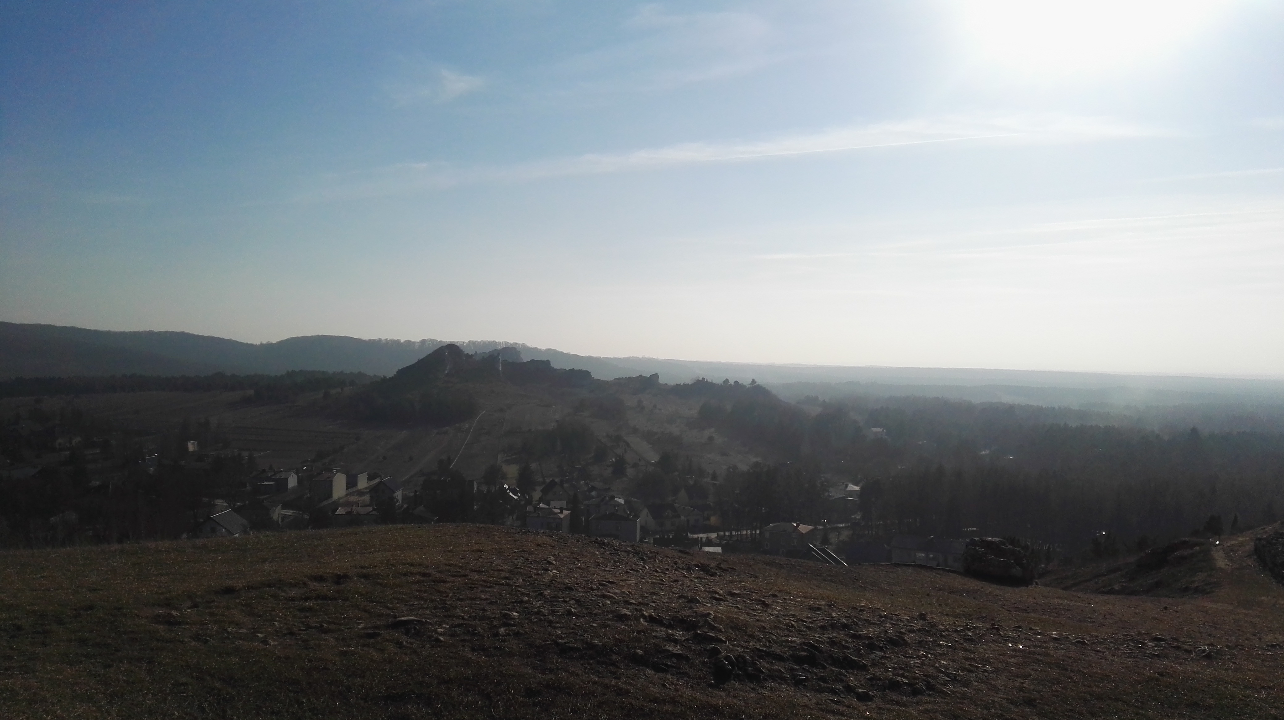
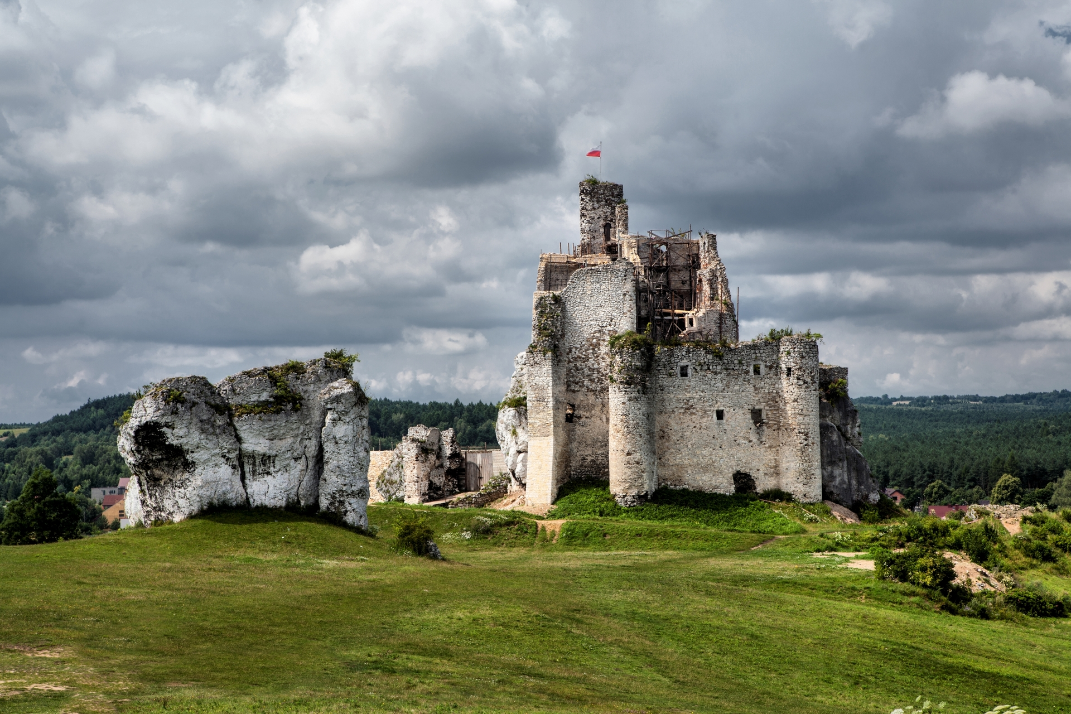
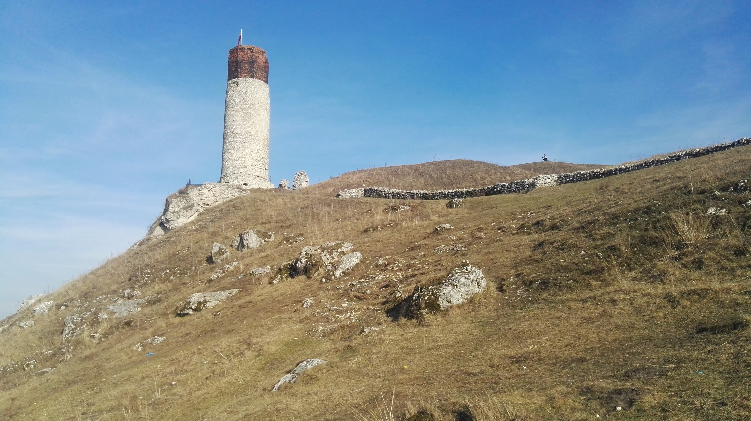
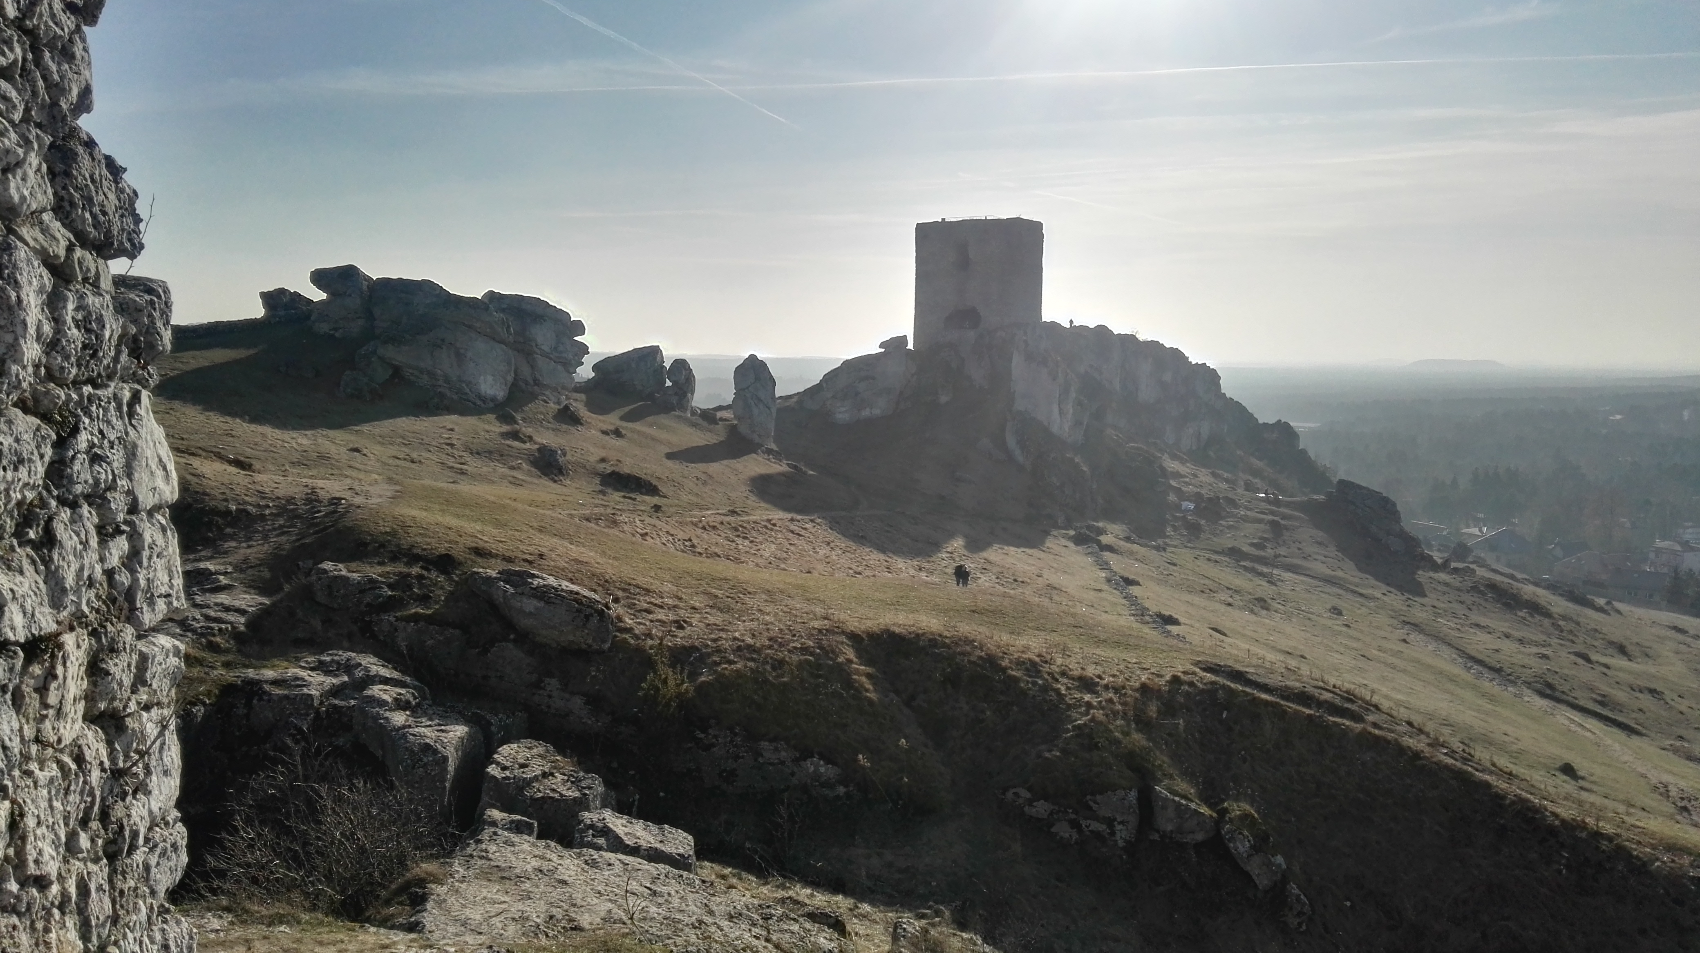
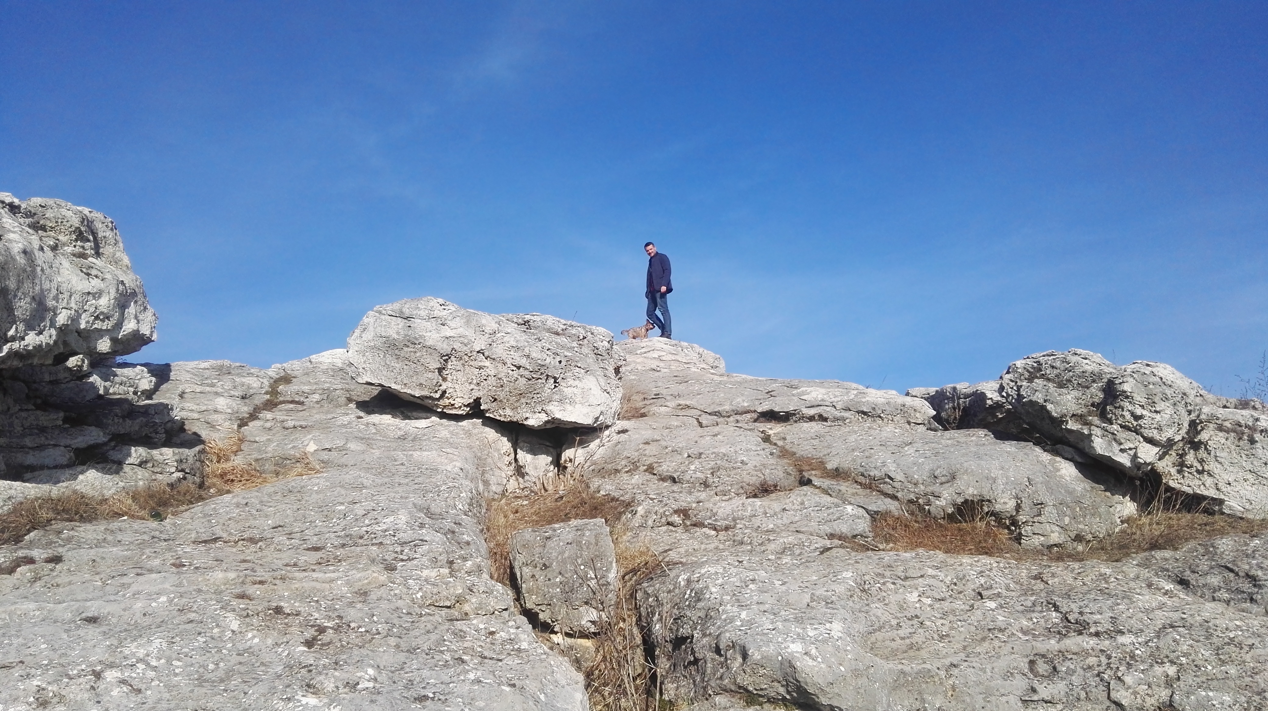
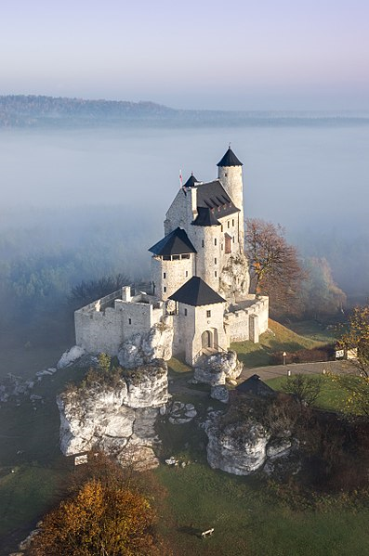
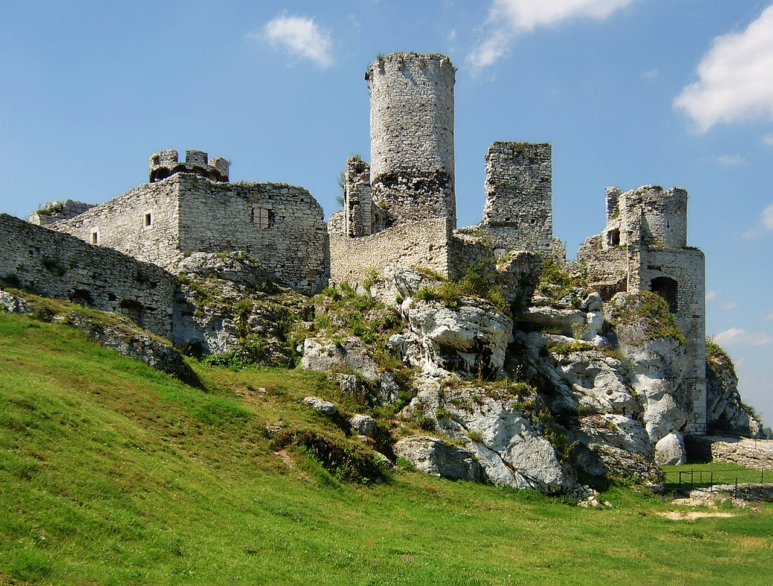
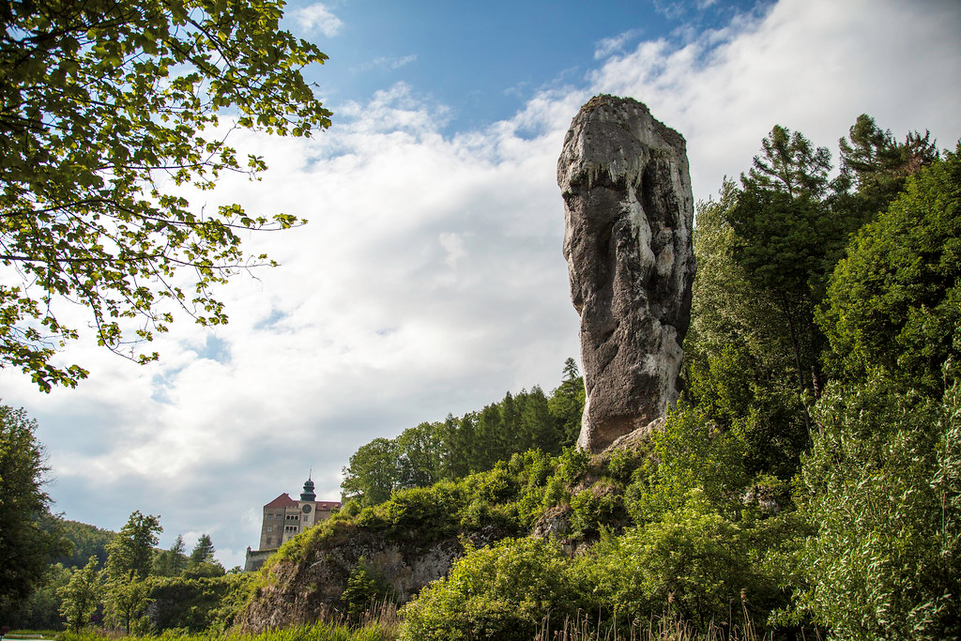
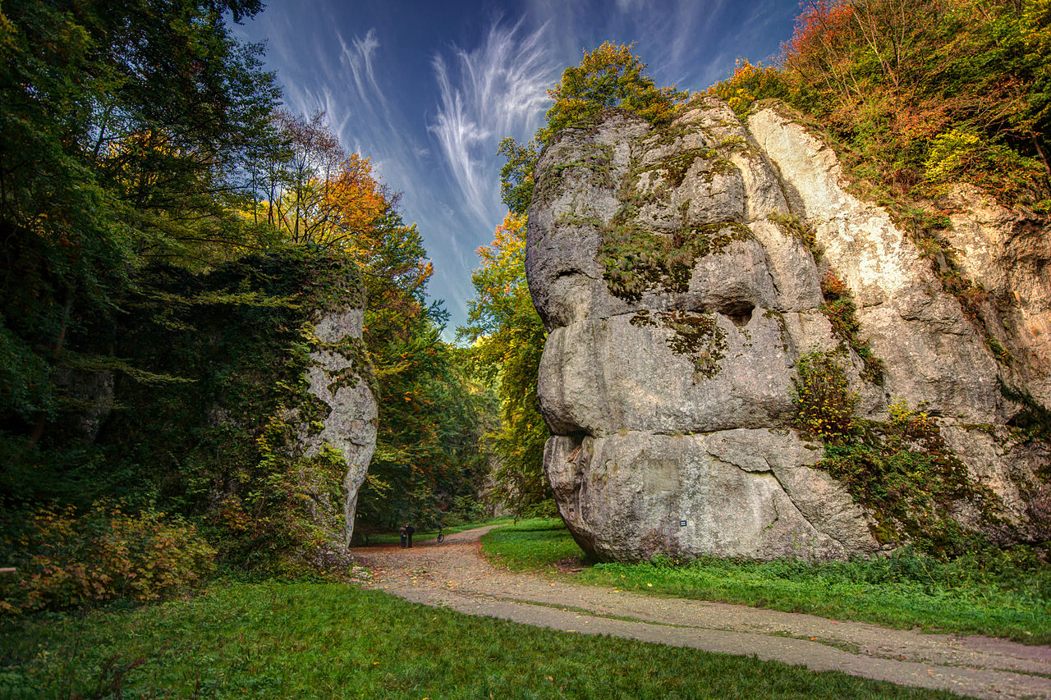

Slide 6
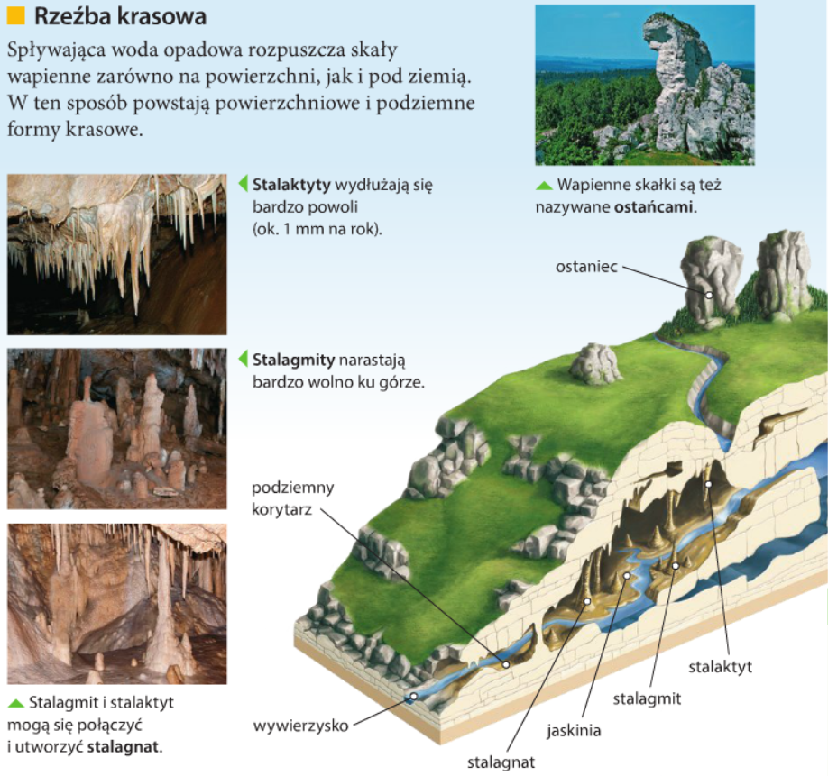
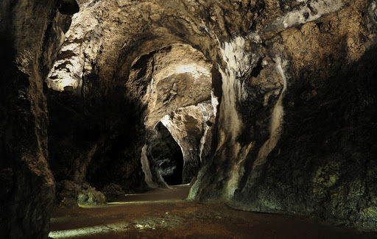
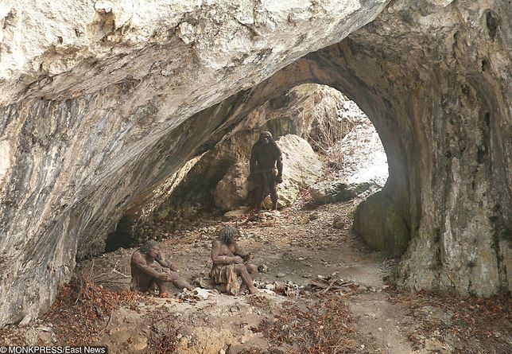
Jaskinia Łokietka
Jaskinia Ciemna

Slide 7
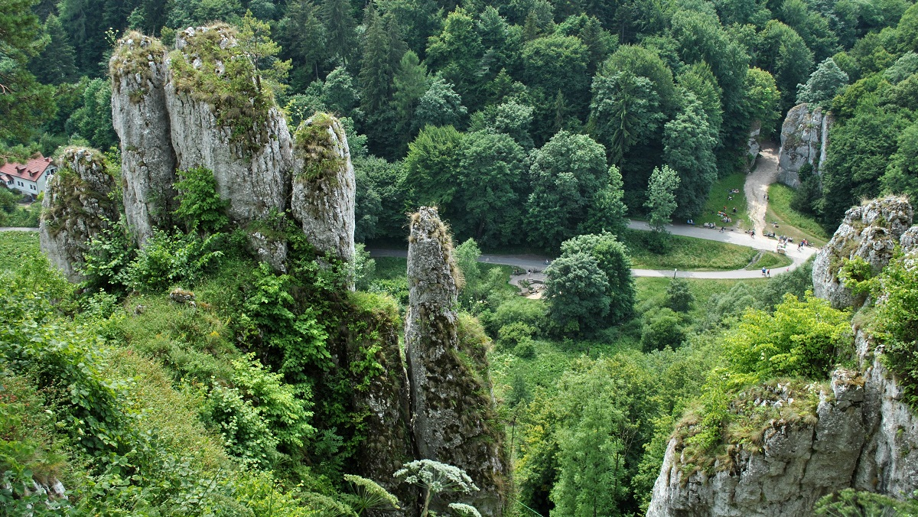
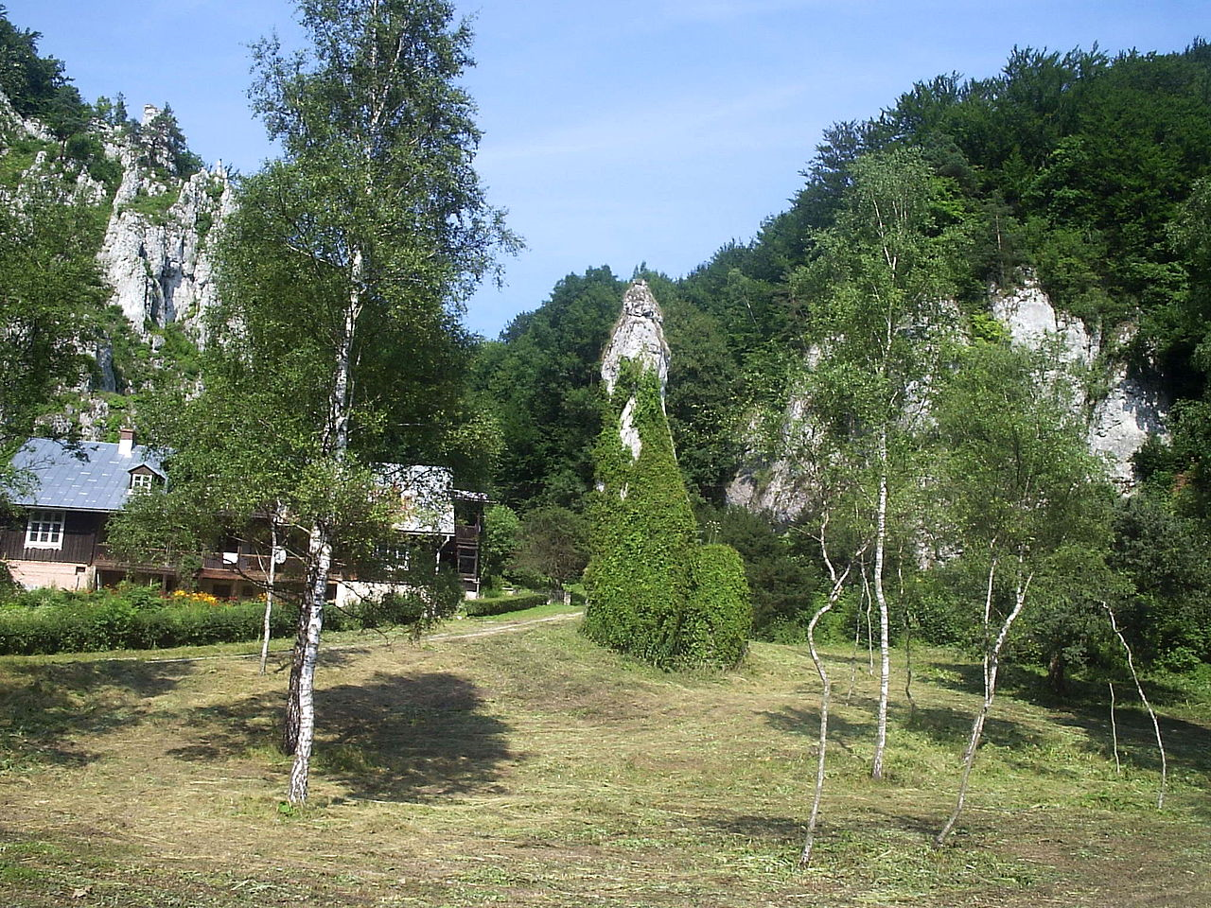
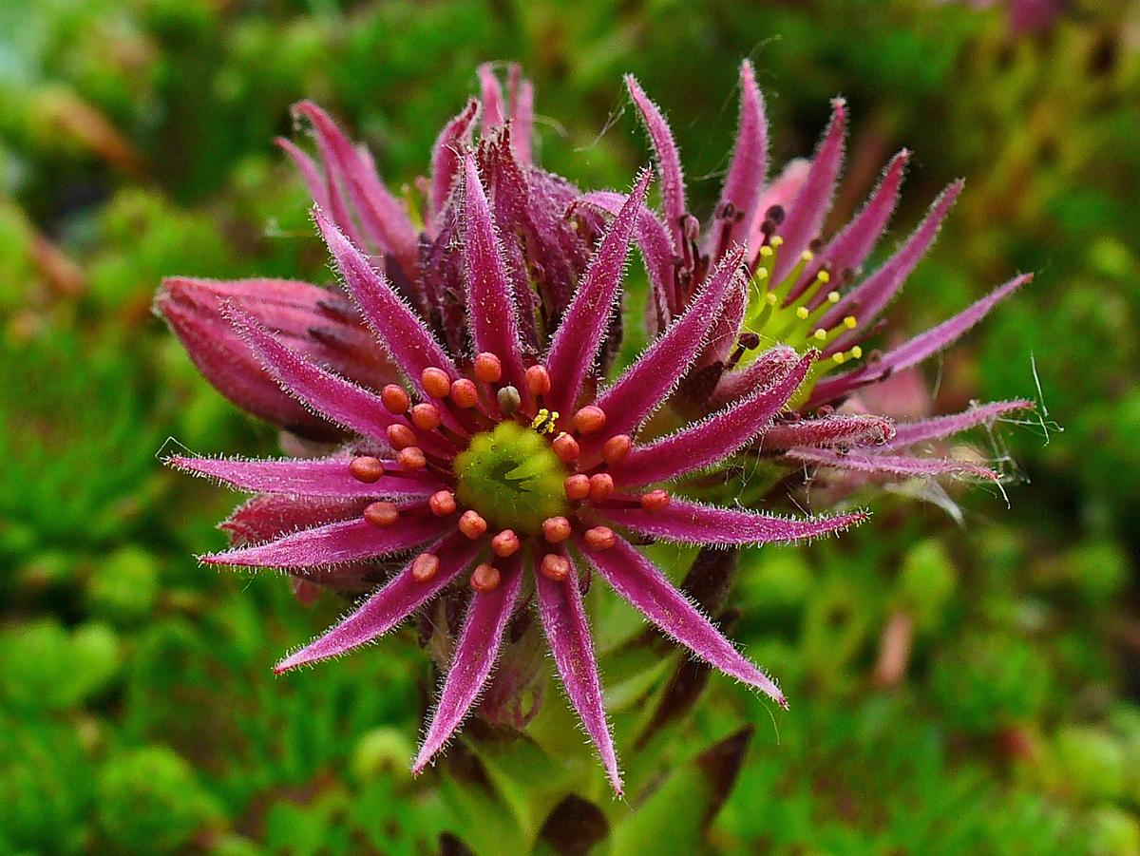
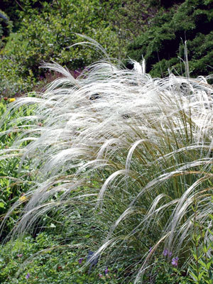
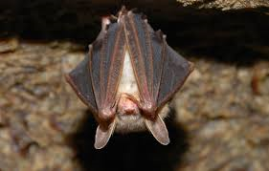
Rojnik górski
Brzozy ojcowskie
W Dolinie Prądnika zarazem najmniejszy
i jeden z najpiękniejszych parków narodowych w Polsce
Ostnica Jana

